Slide 1

自動化光學檢測Final Project
影像顏色偵測
第27組
110323103 官敬堯
110327012 蔡承劭

Slide 2
Motivation
顏色有很多種，多變的顏色豐富了我們的生活，人們經常在選擇顏色時，不知道所見顏色較確切的名稱，無法準確的表達自己的感受或想法，就好比看到一件藍綠色的上衣，有人說它是藍色的，有人說他是綠色的，但其實它更精確的名稱是孔雀藍等等;

Slide 3
Purpose
為了能準確判斷生活中的各種顏色，讓大家可以更方便的認識更多或是找到自己喜歡的顏色名稱。故本專題將影像與數據庫對比分析，便利人們對於色彩有更進一步的認知。

Slide 4
Methods
建立一個資料庫，顏色名稱以及其對應的BGR值
開啟WEBCAM，讀取並顯示畫面
由操作者決定自動偵測畫面中最大顏色面積(g鍵)或是手動點擊偵測指定位置顏色(c鍵)
結束偵測(q鍵)

Slide 5
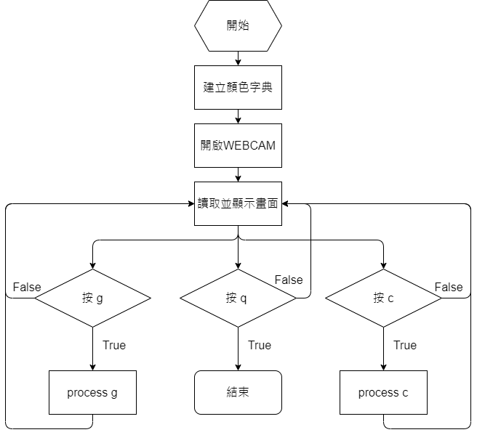
總流程圖

Slide 6
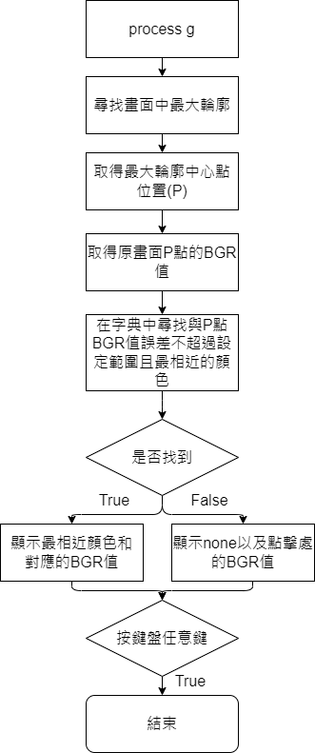
自動偵測(g鍵)
尋找畫面中最大輪廓
取得最大輪廓中心點位置(P)
取得原畫面P點BGR值
在字典中尋找與P點BGR值誤差不超過設定範圍的最相近顏色
找到:顯示最相近顏色和對應BGR值 沒找到:顯示none以及點擊處BGR值
按鍵盤任意鍵結束

Slide 7
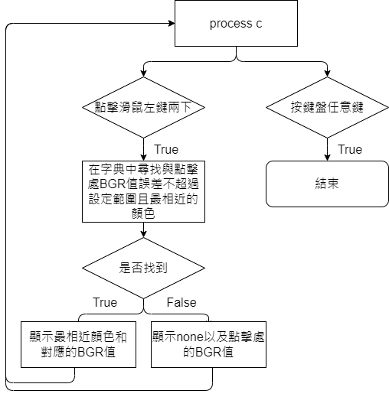
手動偵測(c鍵)
點擊滑鼠左鍵兩下 或按鍵盤任意鍵結束
在字典中尋找與P點BGR值誤差不超過設定範圍的最相近顏色
找到:顯示最相近顏色和對應BGR值 沒找到:顯示none以及點擊處BGR值
回到顯示畫面

Slide 8
Experience
在研究的過程中學習到很多不同的顏色，並能更熟練地運用老師教給我們的想法與程式技巧，從而啟發出新的靈感與之相結合。

